Slide 1


Slide 2
جهت پرداخت حق الزحمه تهیه این فایل
لطفا کانال ما را به 5 نفر از دوستانتان معرفی نمایید
کانال تلگرامی بانک پاور پوینت
@PptBank
https://telegram.me/joinchat/CrBIZT1leC0x3lRhxgL_5g

Slide 3
نرم افزار حسابداری و خرید و فروش پریال
خودتان حسابدار
خودتان باشید
بهترین نرم افزار برای فروشگاه شما
شما خودتان به آسانی:
خرید و فروش خود را ثبت نمایید.
برگشت از خرید و برگشت از فروش خود را ثبت نمائید.
حسابها و مبالغ دریافتی و پرداختی روزانه خود را ثبت نمائید.
چکهای صادره و دریافتی مشتریان را ثبت نمائید.
دسته چکهای حسابهای حسابهای جاری خود را ثبت نمائید.
شما تنها این موارد را ثبت و نرم افزار پریال به صورت هوشمند عملیات حسابداری مربوطه را برای شما انجام می دهد.

Slide 4
نرم افزار حسابداری و خرید و فروش پریال
گرفتن گزارشات زیر فقط با یک کلیک:
گزارش سود و زیان روزانه، هفتگی، ماهانه (کلا هر بازه زمانی دلخواه)، فاکتور به فاکتور و کالا به کالا.
وضعیت مانده حساب افرادی که با شما طرف حساب هستند(بدهکاران، بستانکاران، کارکنان و ...).
وضعیت چکهای صادره (پاس شده و پاس نشده) و چکهای دریافتی (موجود و خرج شده).
وضعیت برگ چکهای مربوط به هر دسته چک تعریف شده.
وضعیت صندوق و دخل مغازه در هر لحظه از روز.
وضعیت کالاهای خریداری و فروخته شده و موجودی کالاها.
و دهها گزارش کاربردی و مورد نیاز شما.
در دسترس بودن اطلاعات مورد نیاز شما (از قبیل مانده حساب افراد، موجودی کالا و ...) در یک نگاه.
)با نرم افزار پریال دیگر به حسابدار نیاز ندارید(
جهت دریافت اطلاعات بیشتر با شماره 09124492015 تماس حاصل فرمائید.
تفاوت ما پشتیبانی برتر ماست

Slide 5
معماری يونان

Slide 6
موقعیت جغرافیایی یونان باستان

Slide 7
كشور يونان با مساحت تقريبي 46500 (چهل و شش هزار و پانصد كيلومتر مربع)، در جنوب شرقي اروپا و در كرانه هاي شمال شرقي درياي مديترانه قرار گرفته است. اين سرزمين از شمال به مقدونيه و بلغارستان، از شمال شرقي به تركيه، از شرق به درياي اژه، از جنوب به درياي مديترانه و از سمت شمال غربي به كشور آلباني محدود مي شود. يونان سرزميني كوهستاني است كه در انتهاي جنوبي شبه جزيره بالكان قرار دارد و قسمت اعظمي از قسمت جنوبي اين شبه جزيره در دريا پيش رفته است. اين سرزمين پوشيده از رشته كوه هاي فراواني است كه به علت كوهستاني بودن، قابل سكونت و مستعد براي فعاليت هاي كشاورزي است .

Slide 8
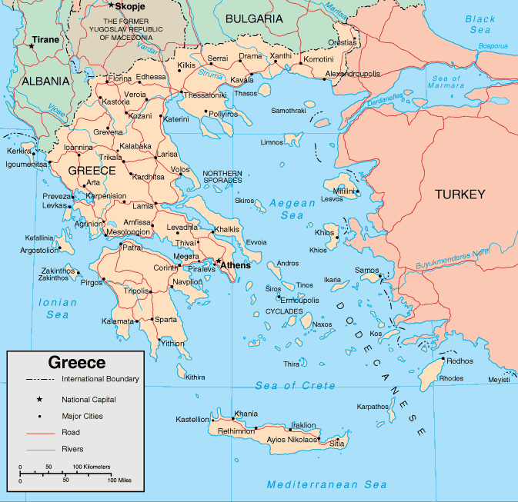

Slide 9
بر اساس تقسيمات جغرافياي تاريخي، يونان باستان سه ناحيه مهم را در بر مي گرفته است:
1. بخش جنوبي شبه جزيره بالكان.
2. جزاير واقع در درياي اژه، معروف به جزاير ايوني.
3. كرانه هاي غربي آسياي صغير كه در تاريخ اقتصادي و اقتدار سياسي يونان اهميت فوق العاده اي داشته اند.

Slide 10
1
3
2

Slide 11
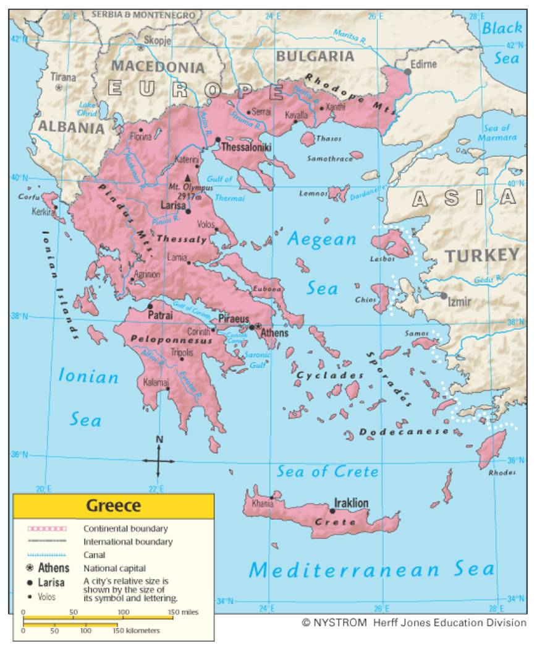
2. جزاير واقع در درياي اژه:
قسمت عمده اي از سرزمين يونان باستان از جزاير متعددي كه شمار زيادي از آنها در درياي اژه قرار دارند و معروف به جزایر ایونی هستند، تشكيل شده است. جزایری از جمله کرت، کوپرس (قبرس)، مجموعه جزایر سیکلاد، مجمع الجزاير اسپوراد، در این دریا قرار دارند.

Slide 12
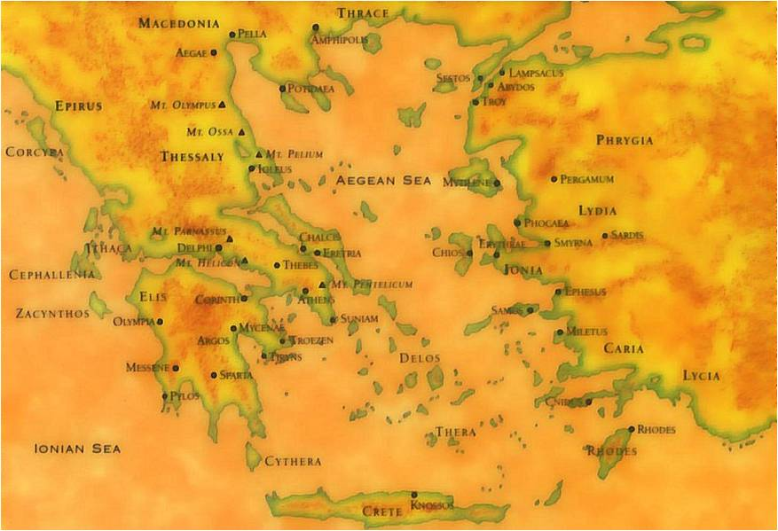
كرانه هاي غربي آسياي صغير:
ساحل غربي آسياي صغير معروف به فريژي هلس پونتي (Phrygie Hellespontique) است كه پايتخت آن شهر معروف تروا بوده و يكي از مراكز عمدة تمدن قديم محسوب مي شده است. از ميان ديگر شهر هاي يوناني در محدودة آسياي صغير، مي توان به ليدي و كاري اشاره كرد.

Slide 13
معماري یونان باستان

Slide 14
باستان شناسی یونان نیز مانند سایر کشور ها، دارای یکصد سال عمر است. هنر یونان را تنها نباید در سرزمین اصلی آن جستجو کرد زیرا با گسترش متصرفات یونان در دوره اسکندر و نفوذ هنر یونان در کشور های مفتوحه و علاقه ای که یونان در هلنیزه کردن دنیای آن زمان داشت، موجب گردید که هنر یونان در مقیاس وسیعی گسترش یابد. این هنر در سرزمین های متصرفه، با ترکیب هنر بومی و محلی، رنگ تازه ای گرفت که نه شیوه خالص یونانی در بر داشت و نه چندان هنر محلی بود بلکه هنر کاملاً التقاطی بود. البته در ایران نفوذ هنر یونانی پیش از دوره اسکندر، در زمان هخامنشی به خوبی دیده می شود. ؟
با از بین رفتن نفوذ سیاسی یونان بر کشور های متصرفه، هنر محلی این کشور ها با کیفیت بهتری جای هنر یونانی را گرفت.

Slide 15
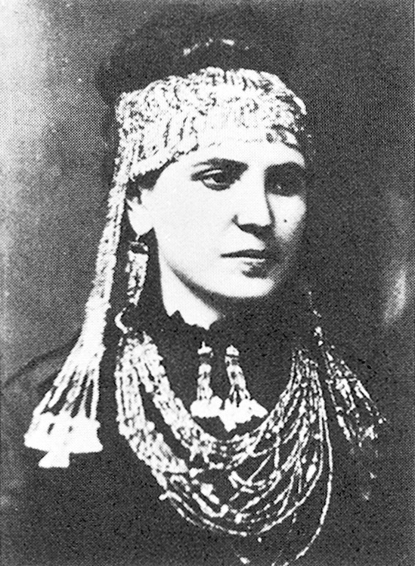
در سال 1886م ، یک تاجر آلمانی به نام هانریش شلیمان، Heinrich Schliemann، با مطالعه کتب و افسانه های یونانی تصمیم به یافتن سرزمین های قدیمی یونانی کرد. در این زمان بود که باستان شناسی یونان متولد شد. شلیمان با مطالعه آثار هومر، تصمیم گرفت، تروا و میسن را بیابد. شهر تروا در اشعار هومر با نام ایلیون آمده است. وی در محل تروا ، 9طبقه فرهنگی را یافت که طبقه 6 را با توجه به اشیاء ارزنده آن و مقایسه با گفته های هومر، شهر تروای داستان ایلیاد دانست.
این شهر باستانی از سال 1600 تا 1200ق.م فعال بوده و بعد از این تاریخ بر اثر آتش سوزی از بین رفته است. شلیمان برای اطمینان از کلوش های خود در شهر میسن نیز به کاوش پرداخت تا مرکز پادشاهی آگاممنون را کشف کند.
Sophie Schliemann Wearing the Jewels of Helen

Slide 16
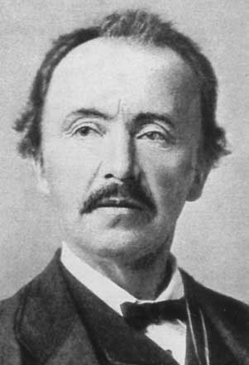
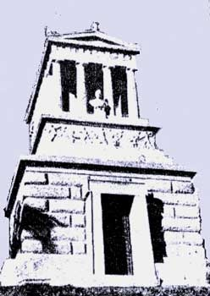
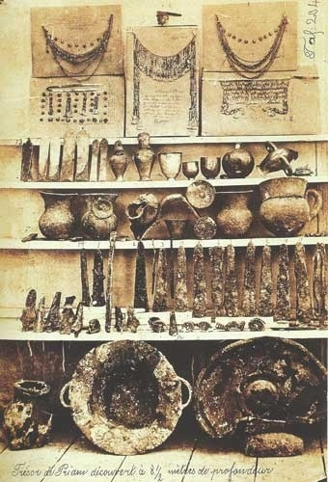
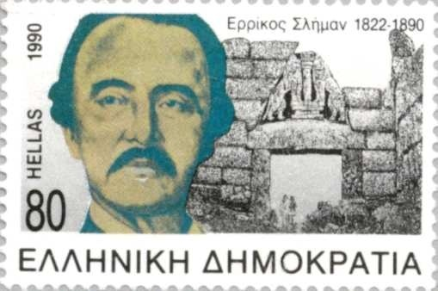

Slide 17
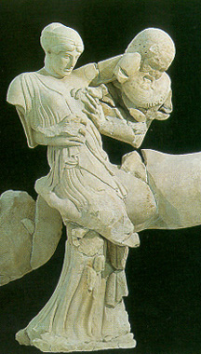
تمدن های پیش از هلنی

Slide 18
تمدن های اژه ای: تمدن هایی که در طی هزاره سوم قبل از میلاد و قبل از پیدایش تمدن های خاص یونانی در تقاط مختلف دریای اژه ای بوجود آمد.
تمدن کرتی (مینوسی) (1200-3000ق.م)
2. تمدن میسنی
3. تمدن سیکلادی (2600 تا 1100 ق.م میلاد )

Slide 19
ویژگی های هنر مینوسی:
آثار یافت شده از این تمدن به طور ناگهانی ظاهر شدند و در مدت کوتاهی از میان رفتند. احتمالاً یک عامل خارجی در از بین رفتن این تمدن دخیل بوده است. طبیعت هنر مینوسی آمیخته به شادی و آکنده از حرکات موزون است و در هیچ یک از آثار هنری اشاره ای به تهدید ها و جنگها نشده است. در دوران اولیه این تمدن، یعنی در هزاره سوم قبل از میلاد، ساکنان این جزیره هنوز در مرحله روستا نشینی قرار داشتند. اما تحول هنری کرت در هزاره دوم قبل از میلاد رخ داد. در این دوره بود که تمدن شهر نشینی پیشرفته ای بوجود آمد که با مناطقی همجوار مانند مصر روابط تجاری برقرار کرد. هسته مرکزی این تمدن کاخ های کنوسوس، فایستوس و گورتین بود. این کاخ ها در 1450 ق.م به یکباره نابود شدند.

Slide 20
کاخ کنوسوس:
این کاخ مهمترین کاخ کرت است و مربوط به مینوس شاه می باشد. در افسانه تزئوس و مینورتور چنین آمده است که مینوس پادشاه جزیره کرت در کاخ باشکوهی فرمانروایی می کرد. این کاخ آنقدر اتاق تو در تو داشت که در افسانه ها به معبد هزار خم مینورتور معروف شد. مینوس دستور داده بود که هر ساله تعدادی از جوانان آتن را برای قربانی شدن به غار هیولای مینورتور ببرند. اما یک پهلوان آتنی به نام تزئوس به تنهایی وارد غار شد و هیولا را کشت.
در اوایل قرن 19م ، آرتور اوانس بقایای کاخ کنوسوس را در جزیره کرت یافت.

Slide 21
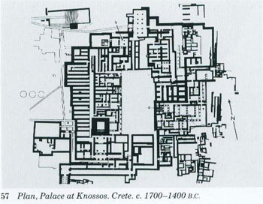

Slide 22
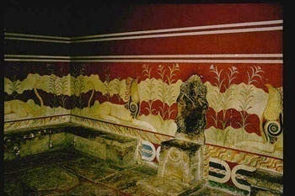
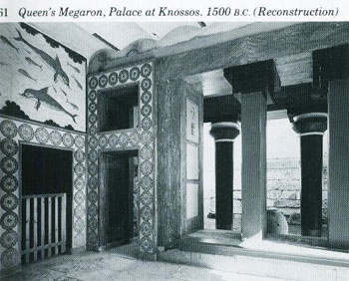
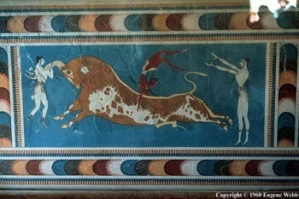
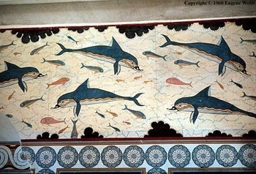

Slide 23
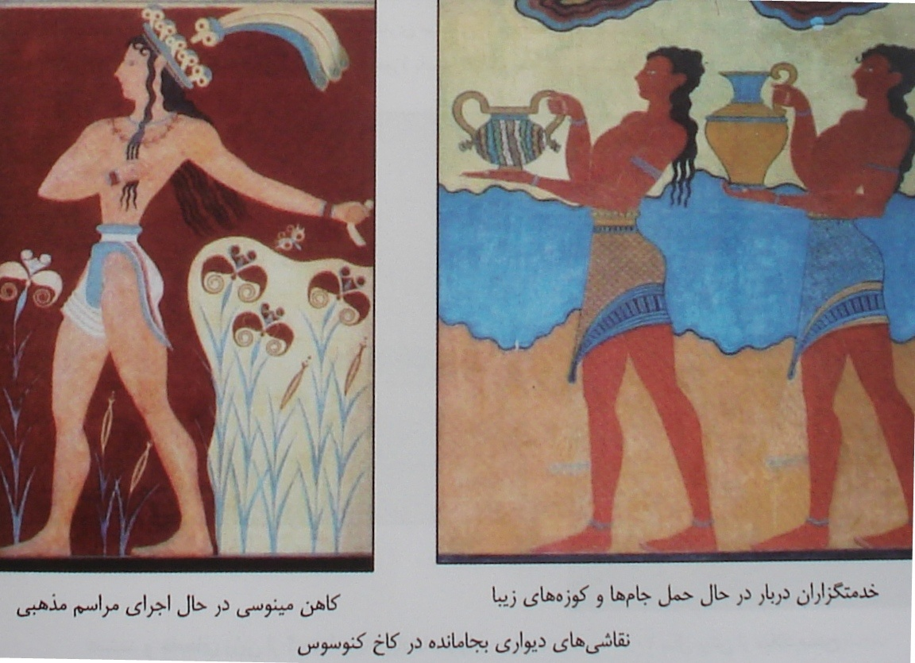

Slide 24
تمدن میسنی:
اين دوره را که همزمان با دوره اواخر مينوسي مي دانند، حدوداً به 1500 ق.م مي رسد كه پس از فروپاشي تمدن مينوسي در كرت ، در يونان برتري يافتند. شواهد نشان مي دهد كه اين قوم به دليل مراودت زيادي كه با مصري ها داشته اند ، تحت تاثير هنر مصري قرار گرفته اند. نام میسنی ها که در سرزمین اصلی یونان زندگی می کردند، برگرفته از شهر اصلی و قلعه مانندشان میسن است که درسواحل جنوب شرقی یونان واقع شده بود. میسنی ها کاخ هایشان را در قلعه های عظیمی ساخته بودند که دیوار هایش سه متر ضخامت داشت. سالم ترین و گیراترین بقایای معماری میسنی آثاری از کاخ های مستحکم تیرونزو است که در حدود 1400 ق.م ساخته شد و در 1200ق.م با هجوم اقوام دوری به میسن، نابود گردید.

Slide 25
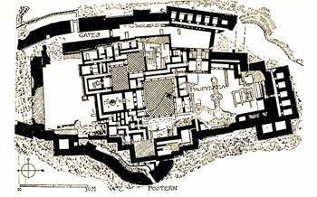
ارگ تيرونز ( 1400 – 1200 پيش از ميلاد )

Slide 26
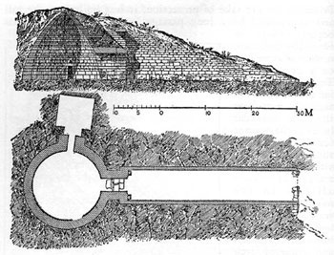
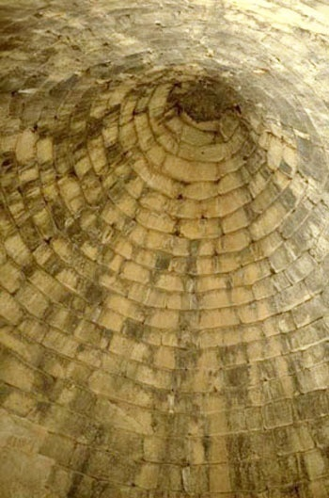
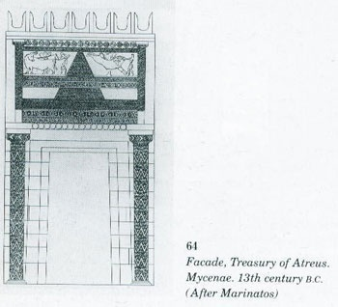
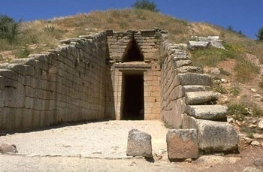
قبور میسنی به شکل مقبره های استوانه ای و گاه مخروطی شکل است که به مقبره های کندویی شهرت دارند.
نمونه ای از مقبره های کندویی با نام گنج خانه ي آترئوس

Slide 27
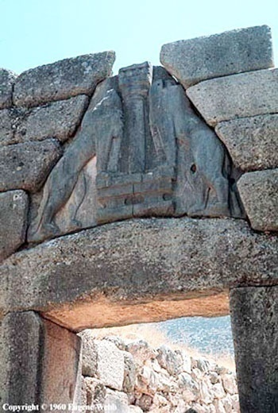
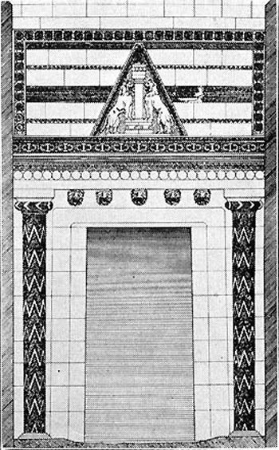
از جمله آثار معماری معروف به جای مانده از میسن، دروازه ورودی دژ این شهر مربوط به 1350ق.م است که به دروازه شیران میسن شهرت یافت.

Slide 28
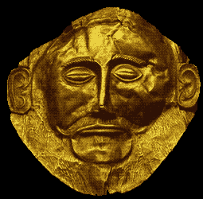
نقاب تدفيني از مقابر سلطنتي ميسن، حدود 1500 ق م. طلاي كوبيده . بلندي تقريباً 30 سانتي متر . موزه ملي آتن

Slide 29
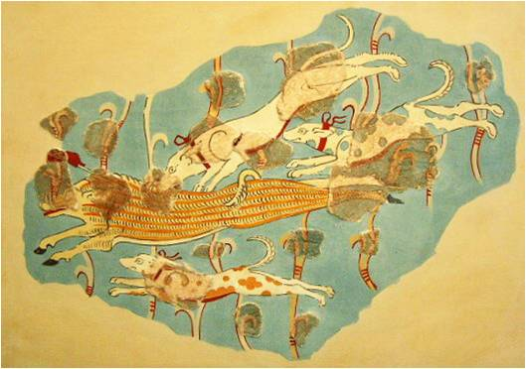
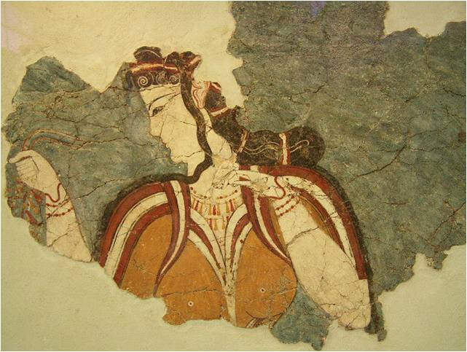
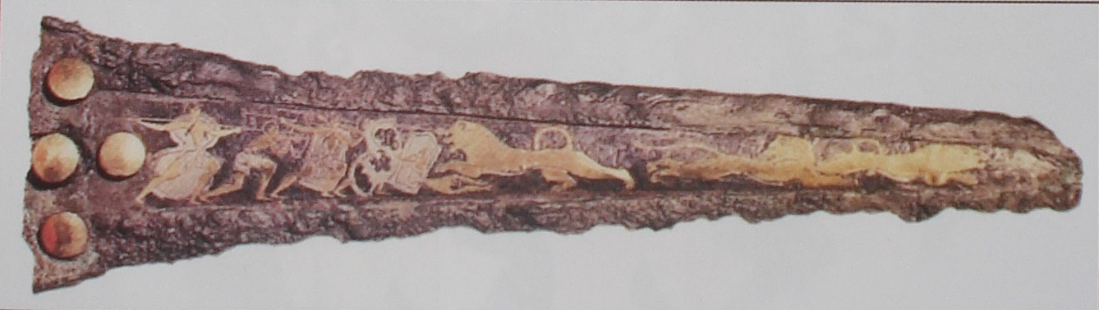

Slide 30
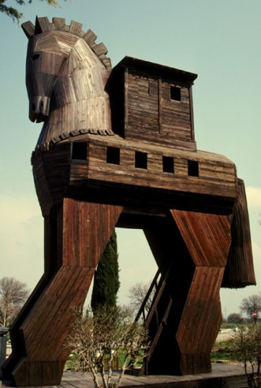
آخرین مرحله تمدن میسنی به عنوان دوران قهرمانی یونان کهن شناخته شده است. در این ایام آگاممنون حاکم میسن جنگ تروا (1200ق.م) را به راه انداخت. وی با کشتی های جنگی خود به سوی شهر تروا، در آن سوی دریای اژه حمله کرد. اما به خاطر استحکامات قوی شهر تروا، نتوانست آن را تسخیر کند تا اینکه با حیله اسب چوبی وارد این شهر شد و آن را ویران کرد.
هومر شاعر حماسه سرای یونان در قرن 8ق.م، در کتاب ایلیاد، حوادث این نبرد را توصیف کرده است.
تمدن میسنی با هجوم اقوام دوری، سرنگون شد
و آتش سوزی شهر میسن را نابود کرد.

Slide 31
تمدن سیکلادی:
این تمدن در جزایر کوچک سیکلاد، واقع در شمال جزیره کرت موطن داشت. که از 2600 تا 1100 ق.م میلاد را دربر می گرفت و به جز مقابر سنگی کوچک کمتر اثری از این تمدن بر جای مانده است. از جمله اشیایی که در این مقبره های در کنار مردگان قرار می دادند، بت های مرمرین بود که پیکره برهنه الهه ای ایستاده را نشان می دادند. بت های سیکلادی به اندازه های مختلف از بزرگ تا کوچک ساخته شده بودند و حالت زاویه دار داشتند. یعنی بدن های پهن و سه گوش و گردن استوانه ای و صورت بیضی. علایم چهره نیز تنها شامل بینی بلند و تیغه ای بود.

Slide 32
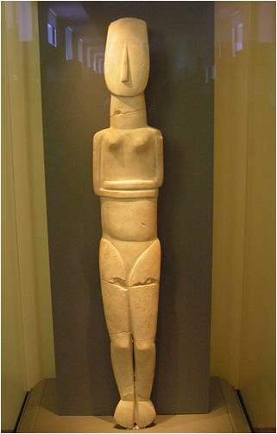
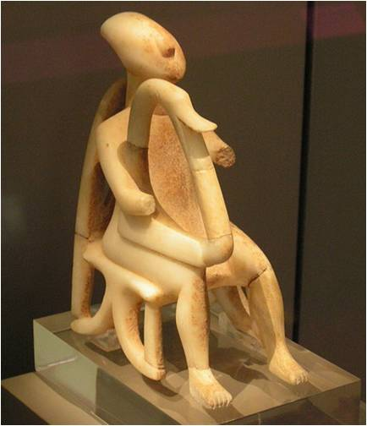

Slide 33
دوران تاریکی:
آغاز دوره تاریکی در یونان مقارن بود با یورش دوری ها بعد از سقوط تمدن میسن در 1200 ق.م ، بسیاری از اهالی شهرهای میسنی به سواحل غربی آسیای صغیر مهاجرت کردند که این حرکت دسته جمعی به مهاجرت ایونی شهرت یافت. درباره ساختار اجتماعی این دوران اطلاعات بسیار ناچیز است.

Slide 34
4. دوره های هنری یونان باستان
الف: دوره هندسی Geometric (اواخر سده 11 تا اواخر سده 8 ق.م)
ب: دوره خاور مآبی یا شرقی Oriental zing period (سراسر قرن 7ق.م)
ج: دوره کهن وش یا Archaic (اواخر سده هفتم تا سال 480ق.م)
د: دوره کلاسیک Classic ( 480 تا 336ق.م)
ه: دوره یونانی مآبی Hellenistic (323 تا 27ق.م)

Slide 35
Geometric Period
پس از قرن 800ق.م، یونان از دوران تاریکی بیرون می آید و تمدن یونان با سرعتی شگرف شکل می گیرد.
قدیمی ترین سند تاریخی از سرزمین یونان باستان بعد از دوران تاریکی، مربوط به 776ق.م است که آغاز تاریخ مستند یونان به شمار می آید و مربوط به تاسیس بازیهای المپیک در این تاریخ است.

Slide 36
در سبک هندسی شیوه ای تازه بود که حتی خاصیتی بدوی داشت. مهمترین و فراوانترین آثار بدست آمده از این دوره، سفالینه هایی با نقوش ساده و هندسی است. همچنین از دوره هندسی، بت های کوچک که با روشی خامدستانه ساخته شدند موجود است.
این دوره با استفاده از اشکال ساده هندسی چون مربع ، مستطیل ، لوزی ، دایره ، و سطوح شطرنجی و زیکزاک و......آغاز شد. رفته رفته تصاویر انسانها نیز ظاهر گشت لیکن این تصاویر نیز مبانی هندسی داشتند یعنی اغلب از اشکال خلاصه شده هندسی پدید آمده بودند . به واسطه استفاده مکرر از طرحهایی این چنین این عصر را «دوره هندسی» نام نهادند

Slide 37
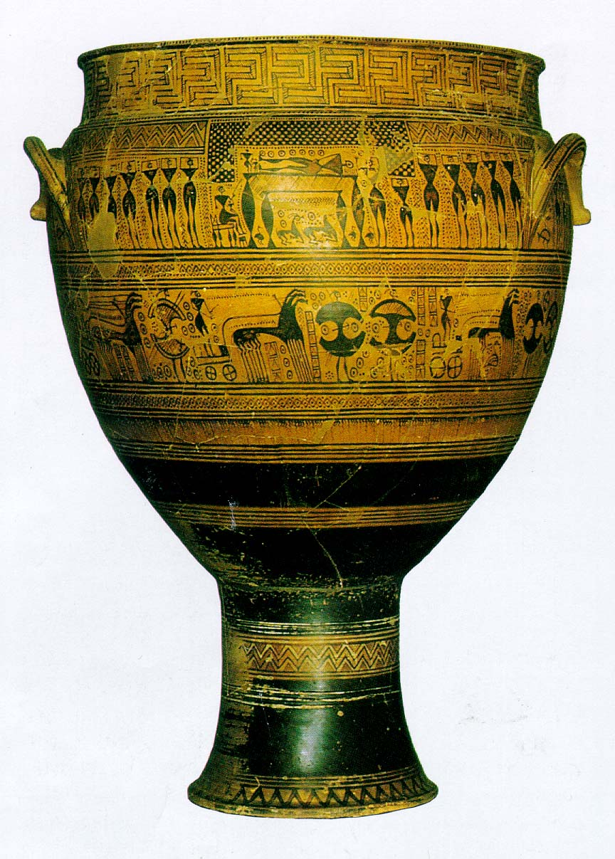
سفالینه دیپولون

Slide 38
Oriental zing period
در طول قرن 7ق.م مقارن با یونان، امپراتوری های بزرگی مانند آشور نو، بابل، مصر و سرانجام ایران، ارتباطات نزدیکی با یونان برقرار کردند و در پس این ارتباطات فرهنگ یونان تحت تاثیر عوامل گوناگون فرهنگ شرق قرار گرفت.
از این طریق بسیاری از موتیف های هنر شرق به یونان به راه یافت.
در این دوره موضوعات محدود دوره قبل جای خود را به نقوش و تصویر های پر تحرک شرقی می دهد نقوش حیوانات تخیلی مانند اسفنکس و گریفون بر روی آثار هنری ظاهر شدند. در این دوره در نقوش هنوز جنبه های هندسی به چشم می خورد.

Slide 39
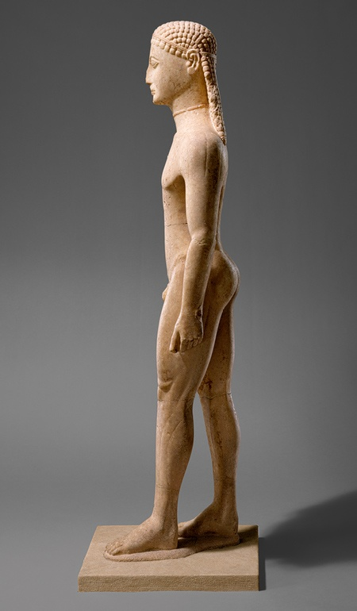
مجسمه کوروس Kouros، موزه آتن
در دوره خاور مآبی مجسمه سازی یونان باستان آشکارا از مجسمه های مصری سرمشق گرفت.
خصوصیات مجسمه سازی به سبک مصری:
عدم وجود تحرک
استفاده از سنگ هایی با جنس سخت
چشم ها یک خط مستقیم را به سمت جلو تعقیب می کنند.
بازو ها کاملاً به بدن چسبیده است.

Slide 40
Archaic Period
آرکائیک به معنی قدیمی است. دوران آرکائیک از اواخر قرن هفتم قبل از میلاد در یونان آغاز شد و تا شروع جنگ های ایران و یونان در زمان خشایارشاه هخامنشی(480 ق.م) ادامه یافت.
جنگ های پارسی در اوایل قرن پنجم ق.م بین ایران و یونان آغاز شد و با نبرد های سال های 480 و 479ق.م که به پیروزی آتنی ها بر ایرانی ها منجر شد، خاتمه یافت. این جنگ ها بدونه شک در توسعه و پیشرفت هنر در دوران آرکائیک، تاثیر گذاشت.

Slide 41
معماری
خصوصیات اصلی معماری یونان باستان، در ساختمان معابد بطور کامل نمود می کرد. در واقع اثر گذارترین بناها معابد بودند. هر دولت شهر دارای یک معبد مرکزی بود که خزانه دولت شهردر آن نگهداری می شد و جشن های با شکوه و رسمی در جوار آن برگزار می گردید. معمولاً معابد بر روی تپه بنا می شد تا از سایر ساختمان های شهر متمایز گردد. این بناها شکل مربع مستطیل داشتند و سقف شیروانی داشتند و در آنها از ستون های زیاد استفاده می شد. دیوار های معبد با نقوش برجسته تزیین می شدند. در مرکز معبد مکانی برای نصب مجسمه خدا در نظر گرفته می شد.

Slide 42
پورتیکو Portico
یونانیان عهد باستان برای گفت و گو و استراحت، در سایه پورتیکوها جمع می شدند. این ساختمان ها شامل یک یا چند ردیف ستون سقف دار بودند که در کنار معابد بنا می شدند. ابتدای امر، ستون ها از چوب ساخته می شد اما به تدریج ستون های مرمری جای آن را گرفت. پورتیکو ها مردم را از پرتو سوزان آفتاب جنوب یونان در امان می داشتند.

Slide 43
نظام های معماری یونان
در معماری یونان ستون عنصر اصلی شمرده می شد و واحد محاسبه معماری و معیاری بود برای ایحاد تناسب بین اجزا و عناصر معماری.
کلمه نظام و شیوه معماری از سویی 1.دلالت بر تمام خصوصیات و اصول معماری و 2. از سوی دیگر دلالت بر ویژگی ها و اجزای ستون ها و سرستون ها دارد. به طور کلی از حدود 600ق.م تا پایان دوره یونانی مآبی (27ق.م) چهار نوع ستون و سرستون یا همان نظام معماری در یونان متداول بود. از این چهار شیوه، یک شیوه فرعی بود و بعد از مدتی به کلی متروک شد و سه شیوه دیگر، اصیل و رسمی شدند و هنوز هم در معماری استفاده می شوند.

Slide 44
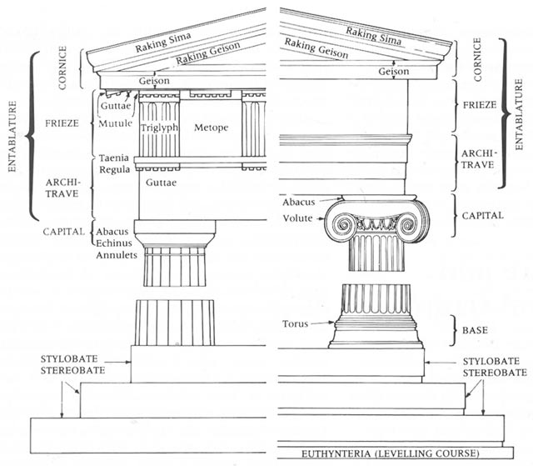

Slide 45
a. شیوه ایولیا Aeolia
مر بوط به سواحل جنوب غربی آسیای صغیر
مشتق از شیوه رسمی ایونی
احتمالاً اختلاط یافته با معماری سوریه است.
سرستون متشکل از دو طوماری رو در رو و میله ستونی باریک و بلند در زیر آن است.
این نوع سرستون مدت کمی در سده ششم ق.م رواج داشت و بعد منسوخ شد.

Slide 46
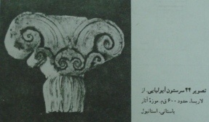

Slide 47
b . شیوه دوریک Doric
این سبک از 630ق.م در مرکز یونان مرسوم شد.
از ویژگی های این سبک سادگی و صلابت آن است.
بدنه ستون ها کوتاه و کلفت است و از پایین به بالا از قطر آن کم می شود. تعداد شیارها قاشقی بدنه ستون ها از 24 تا 116 عدد متغیر بود.
سرستون ها مدور و ساده است که به بالشتی معروف است.
بر روی سرستون ها فرسب (سه ترکی) و بالای آن افریز قرار می گیرد.
در افریز های سبک دوریک نقوش برجسته اندک و تک نقش های کوچک استفاده می شد.
بهترین نمونه این سبک معبد هرا در المپ است.

Slide 48
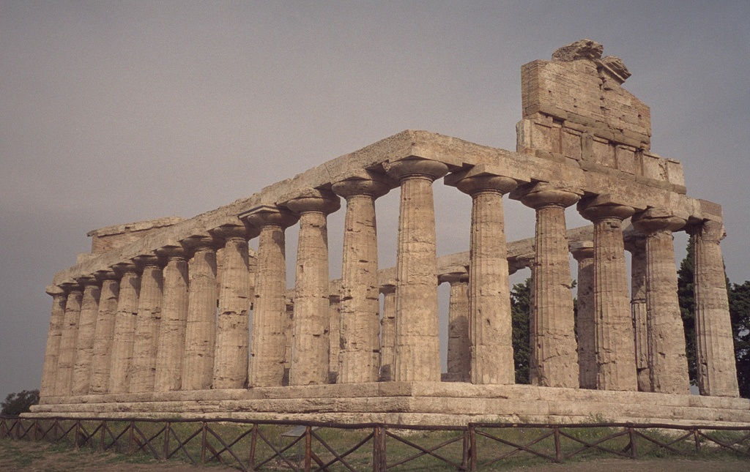

Slide 49
c. شیوه ایونیک Ionic
این شیوه منسوب به سرزمین ایونیه واقع در سواحل غربی آسیای صغیر است.
کمتر از شیوه دوریک دارای صلابت است.
نخستین نمونه این سبک از معابد قرن ششم بدست آمده است.
بدنه ستون های ایونیک باریک و بلند است. تعداد شیار های بدنه ستون از 24 تا 44 عدد متغیر است.
سرستون ها شامل یک پیچ خوردگی حلزونی شکل است. حد فاصل حلزون ها نیز با برگهای خرما و لوتوس تزیین می شدند.
بر روی سرستون، فرسب از ردیف سنگ افقی تشکیل شده است.
در افریز های سبک ایونیک تصاویر دارای پیوستگی موضوعی هستند.
در این شیوه بدنه ستون بر روی پاستون های مدور قرار می گرفت. پاستون های سبک ایونیک توروس نام داشتند.

Slide 50
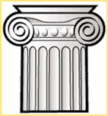



Slide 51
d. شیوه کرنتی Corinthian
این سبک در اواخر سده 5ق.م توسط کالیماخوس ابداع شد.
منسوب به ناحیه کرنت در جنوب شرقی بخش مرکزی یونان است.
سرستون ها به شکل دسته گلی مزیین به برگ های آکانتوس و پالمت است.
میله ستون در این سبک باریکتر از سبک ایونی است. و قطر آن مانند بدنه ستون ایونی به یک میزان است.
بهترین نمونه این ستون از معبد زئوس در شهر آتن مربوط به قرن دوم قبل از میلاد است.

Slide 52
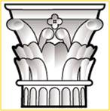


Slide 53
هنر و معماری یونان دارای فراز و نشیب های فراوانی بوده است. بر همین اساس می توان معماری دوره تاریخی یونان را در سه دوره بررسی کرد.
الف: معماری در دوره آرکائیک (کهن) 630 تا 480 ق.م
ب: معماری در دوره کلاسیک 480 تا 336 ق.م
ج: معماری در دوره هلنی 323 تا 27 ق.م

Slide 54
معماری دوره آرکائیک
در معماری دوره آرکائیک شاهد دو سبک عمده هستیم. 1- سبک دوریک با روشی ساده و مستحکم و 2-سبک ایونیک که نسبت به سبک دوریک از ظرافت بیشتری برخوردار بود.

Slide 55
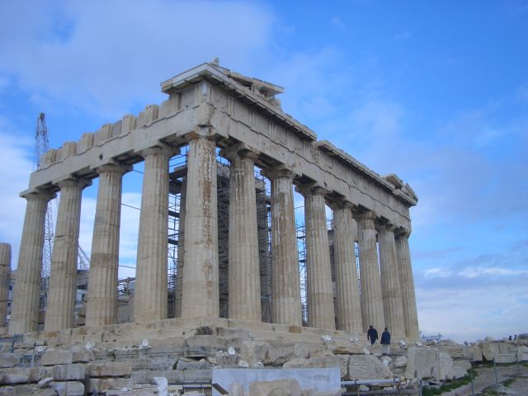
معبد پوزئیدون در Isthmia مربوط به اوایل قرن 7ق.م، یکی از اولین معابدی است که دیوارهای آن از سنگ تراش دار بنا شده و از کاشی برای پوشش سقف آن استفاده شده است.

Slide 56
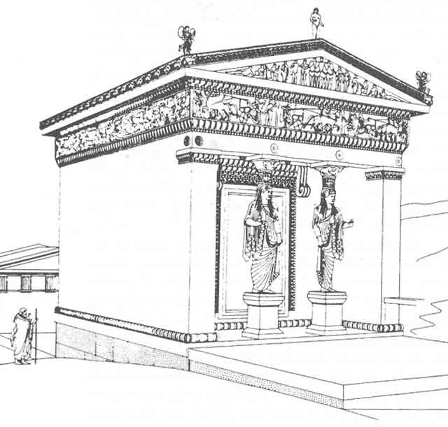
گنج خانه اسفنیاس در دلفی،530ق.م.
با سبک ایونیک، مخصوص وقف هدایا بودند مجسمه هایی که در این خزانه نقش ستون را بازی می کنند، بر روی پایه ستون های مربعی ایستاده اند و بر روی کلاه های درازشان، سر ستون های مربعی قرار گرفته است. تمام اشکال و تزئینات در این خزانه، حجاری و رنگ آمیزی شده بودند.

Slide 57
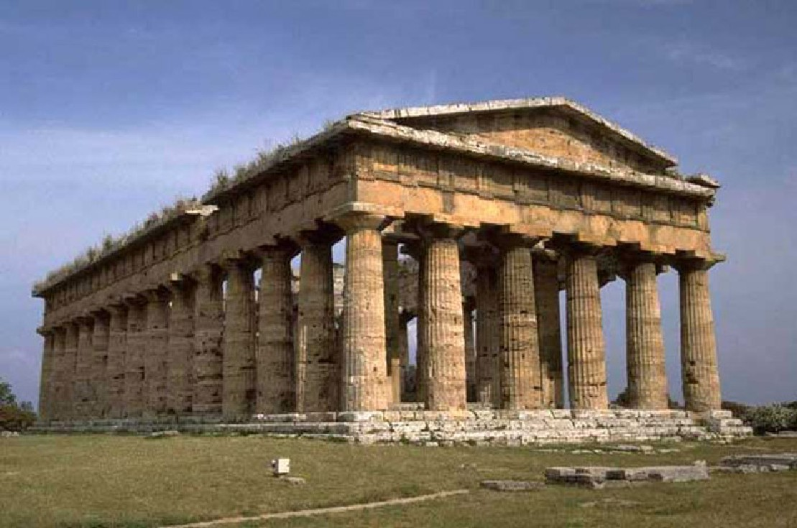
معبد هرا در ساموس جزو اولین معابد به سبک دوریک است.

Slide 58
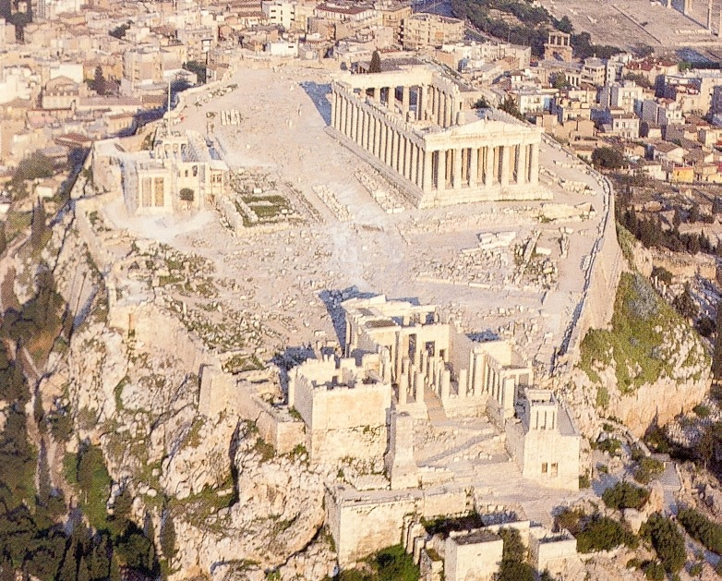
مهمترین بنای مجموعه آکروپلیس آتن معبد پارتنون است. بنا بروی بلند ترین نقطه تپه آکروپولیس ومشرف بر سراسر شهر آتن و نواحی اطراف آن بنا شده است

Slide 59
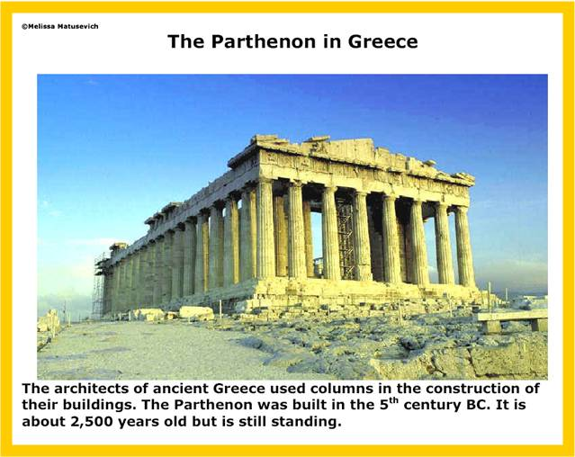

Slide 60
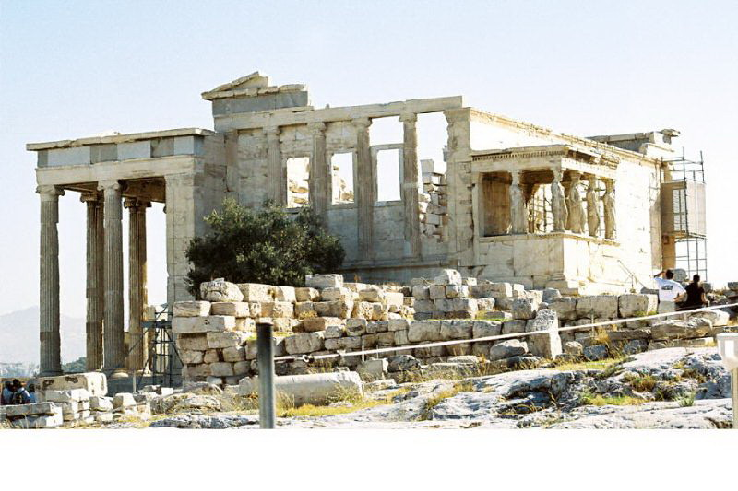
معبد آتنه در آکروپولیس آتن
بر روی شالوده های معابدپیشین آکروپولیس در آتن ساخته شده است. این معبد که معبد اصلی آتن محسوب می شد، هنگام جنگ های پارسی، غارت شد و مجسمه الهه آتنه از آن به معبد سالامیس منتقل شد.

Slide 61
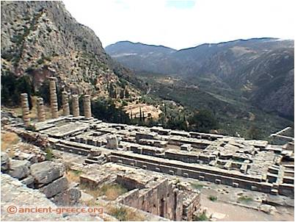
معبد آپولون در دلفی، 513ق.م.
قسمت جلوی این معبد با سنگ های مرمر پوشانده شده است. معبد آپولون که در جریان جنگ های بین ایرانیان و یونانیان ویران شده بود در دوره هلنستیک بازسازی شد.

Slide 62
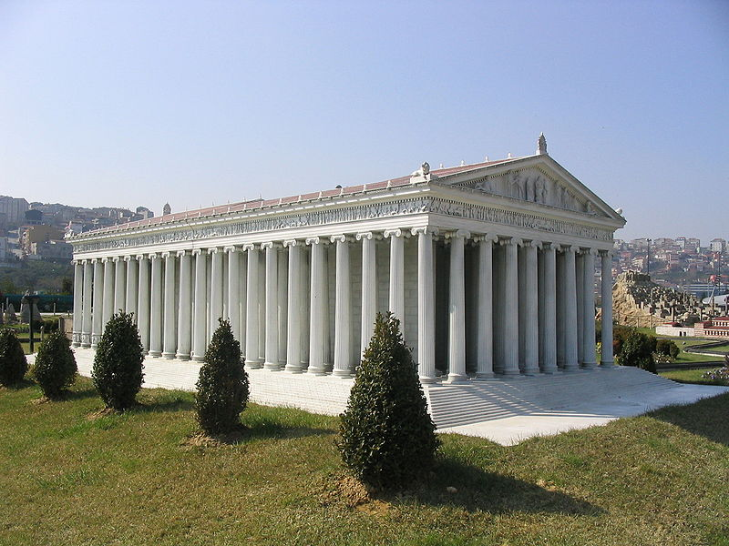
معبد آرتمیس در افسوس
در آسیای صغیر مربوط به 560 تا 550 ق.م است. این معبد به شیوه ایونیک ساخته شده و در سنتوری آن، نقوش برجسته جنگجویان نیزه بدست تصویر شده که در میان آنها الهه آرتمیس با سپری در دست نشان داده شده است.

Slide 63
دوره کلاسیک
در این عصر فلسفه یونانی که بر پایه خرد انگاری است، ظهور می کند و فرهنگ اسطوره ای یونان را مورد حمله قرار می دهد و بر آن مستولی می شود. در این دوره ما با دو جریان فکری روبرو هستیم. اول اندیشه سوفسطائیان که انسان را قیاس همه چیز می دانند و دوم اندیشه فیلسوفان که با پیام خود را بشناس، انسان گرایی و انسان محوری را مد نظر قرار دادند.
این جریانات فلسفی باعث ظهور طبیعت گرایی و حرکت هنر به سوی رئالیسم شد.
نزد فیلسوفانی مثل سقراط، افلاطون و ارسطو هنر در ذات خود تقلیدی است یا به عبارت دیگر آفرینش آثار هنری عالمی است تخیلی با تقلید از عالم واقعی. این به ما کمک می کند تا بفهمیم که چرا و چگونه پیکره سازی عصر کلاسیک به سمت طبیعتگرایی حرکت می کند و هنرمند پیکره تراش با در نظر گرفتن نظم، تناسب و هماهنگی میان اعضای بدن انسان و تقلید از آن، سعی در واقعی تر و طبیعی تر جلوه دادن پیکره می کند.

Slide 64
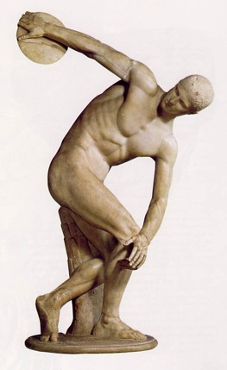
مجسمه دیسک پران توسط پیکر تراشی با نام مورون ساخته شد

Slide 65
معماری دوره کلاسیک
معماری این دوره با پیشوایی و پشتیبانی فیدیاس معمار و پیکره تراش بزرگ که در دولت یونان مقام وزیر هنر را داشت، به اوج رونق و کمال رسید. در این دوره بناهای موجود بر روی آکروپل آتن با پیکره های زیبایی تزیین شدند. معماری در این دوره از لحاظ فنی پیشرفت شایان توجهی داشت. سنگ ها در این دوره به دقت تراش خوردند و با دقت جفتکاری می شدند. در این دوره چند پرستشگاه با نقشه گرد نیز می بینیم. که نمونه آن بنای گرد مارماریا در دلفی است. در این دوره انواعی از بناهای عمومی نیز احداث شد که نمونه آن بناهای آمفی تئاترها، ورزشگاه ها با جایگاه های پلکانی برای نشستن تماشاگران، گذرگاه های سرپوشیده و ستوندار در خیابان ها هستند.

Slide 66
هنر معماری در دوره آرکائیک مرحله جوانی و ناآزمودگی را می پیمود و در دوره هلنی که دوره بعد از دوره کلاسیک است، در معماری علایم پیری و مهجوری دیده می شود در صورتی که در فاصله میان این دو دوره، یعنی در عصر کلاسیک، معماری دارای موازنه، اعتدال و هماهنگی است. در این عصر آتن مرکز فعالیتهای هنری شد و بناهای این شهر که پس از جنگهای 480ق.م ویران شده بود، به رهبری فیدیاس و پریکلس بازسازی شدند.

Slide 67
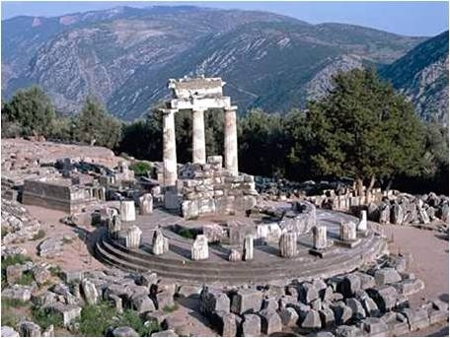

Slide 68
در کناره غربی آسیای صغیر در شهر میلتوس پرستشگاه آپولون و در شهر آرگولید تماشاخانه اپیداوروس Ephidauros را بر پا ساختند.

Slide 69
در این عصر آتن مرکز فعالیتهای هنری شد و بناهای این شهر که پس از جنگهای 480ق.م ویران شده بود، به رهبری فیدیاس و پریکلس بازسازی شدند.
یکی از مجموعه بناهای باشکوه یونان در عصر کلاسیک آکروپولیس شهر آتن بود که به رهبری پریکلس در اواخر قرن 5 ق.م احیا گردید. مجموعه بناهای روی آکروپولیس آتن شامل معبد پارتنون، معبد ارختئوم، معبد آرتمیس، معبد الهه پیروزی نیکه و معبد آتنا بود.

Slide 70
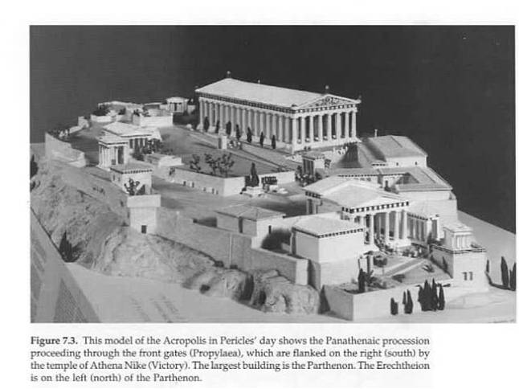

Slide 71
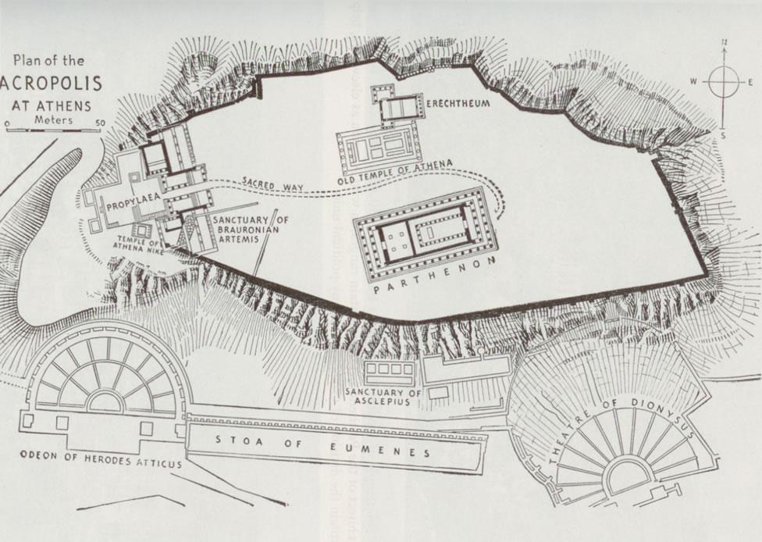

Slide 72
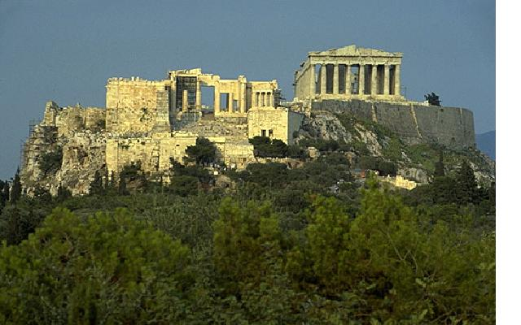

Slide 73
دوره یونانی مآبی Period Hellenistic (323 تا 27ق.م)
اسکندر مقدونی در سال 336ق.م پادشاه مقدونیه شد و فتوحات پدرش، فیلیپ دوم را دنبال کرد. فتوحات وی مرحله جدیدی را در تاریخ یونان و خاورمیانه باستان پدید آورد. این مرحله عصر هلنیستی نامیده شده است. وی فتوحات گسترده ای را داشت که از شمال تا روسیه، از شرق تا هند و از جنوب مصر و شمال آفریقا و از طرف غرب تا کناره های مدیترانه، فرانسه و اسپانیا را در بر می گرفت. اسکندر کبیر در سال 323 ق.م در سن 32 سالگی درگذشت. سیاست این فاتح بزرگ متحدکردن ملت های تحت تسلط خود در سایه فرهنگ هلنی بود و بنابر این هدف، افسران خود را واداشت تا همسرانی ایرانی اختیار کنند و خود نیز با رکسانا شاهبانوی ایرانی ازدواج کرد.

Slide 74
دوره هلنی از 323 تا 27 ق.م را در بر می گیرد. این دوره به دوره ای از تاریخ سیاسی و فرهنگی و هنری یونان که مشخصه آن پدید آمدن دولتها در مناطق امپراتوری یونان پس از مرگ اسکندر مقدونی بود، اطلاق گردید. پس از مرگ اسکندر، امپراتوری وی به علت فقدان جانشین به دولت های کوچکی تقسیم شد. در این زمان دولت شهر های آتن و اسپارت قدرت خود را از دست دادند و تحت نفوذ مقدونیان بودند.

Slide 75
در این زمان بناهای یونانی مشابهی در شهر های خاورمیانه سربرافراشتند. بزرگان و مشاهیر این شهر ها به آموختن زبان یونانی پرداختند و تا حد زیادی آداب و رسوم یونانی را پذیرفتند. البته باید به یاد داشت که بیش تر طبقات بالای این شهرها تحت تاثیر فرهنگ هلنیستی قرار گرفتند و در زیر این پوشش ظریف یونانی فرهنگ اصیل این مناطق کماکان به حیات خود ادامه داد.
برخی مورخان ادعا می کنند که خاورمیانه پس از فتوحات اسکندر هلنیستی و یونانی مآب شده بود. این عقیده درست نیست و فقط نخبگان شهر های بزرگ با فرهنگ یونانی آشنا شدند. تمدن یونان برخی از عناصر خاورمیانه را اخذ کرد و در عین حال فرهنگ های گوناگون خاورمیانه کم و بیش نفوذ فرهنگ یونانی را پذیرفتند.

Slide 76
هنر در دوره یونانی مآبی
پیروزی های اسکندر بین سالهای 336 تا 323 قبل از میلاد ضمن اشاعه تمدن یونانی در سراسر خاورزمین تا هندوستان، همان گونه که موجب اشاعه فرهنگ خاوری در یونان شد، تمدنی را بوجود آورد که یونانی مابی نام گرفت. بر این اساس تمایل هنرمند به اجرای آثاری غول پیکر متاثر از نفوذ هنر خاورزمین بود و از سوی دیگر، استفاده از شیوه واقع گرایی و طبیعتگرایی متاثر از هنر یونان بود.

Slide 77
معماری در دوره هلنی
پیروزی اسکندر مقدونی موجب گسترش تمدن و هنر یونان به سایر نقاط گردید. تا آنجا که نیمی از جهان آنروز را زیر سلطه خود قرار داده بود و به این ترتیب هنری متبلور شد که آنرا یونانی مابی یا هلنیسم نام نهادند. پس از تسخیر مشرق زمین توسط اسکندر مقدونی ترکیبی از اندیشه ها، باورها و هنرهای غربی و شرقی پدیدار گردید. فعالیت های ساختمانی از مراکز قدیمی واقع در سرزمین اصلی یونان به شهر های پر رونق پادشاهان هلنی در آسیای صغیر که مرکزیت بیشتری برای دنیای هلنی داشتند، انتقال یافت.
1.مقیاس بزرگ، 2.گسترش استادانه فضاهای درونی از ویژگی های معماری هلنی بود. از بناهای این دوره می توان به معبد آپولون در دیدوما نزدیک شهر میلتوس در آسیای صغیر و تئاتر سر گشاده اپیداوروس اشاره کرد.

Slide 78
شهر پرگاموم یا پرگام (Pergame) در آغاز قرن سوم قبل از میلاد یکی از مهم ترین کانون های فرهنگ یونانی در عصر هلنیستی است. این شهر در شمال غربی آسیای صغیر بود و دارای کتابخانه، مدارس ادبی، معبد و دژ بود. در این شهر به تقلید از آکروپولیس آتن مجموعه ای بر پا گردیده که دارای معابدی برای خدایان یونانی بود از جمله بناهای این مجموعه می توان به معبد زئوس اشاره کرد
مهمترین و بهترین آثار این دوره هنری در آسیای صغیر یافت شده است که از آن جمله پیکره نقش برجسته نمای شمالی معبد زئوس در پرگاموم است. در محراب این معبد، کتیبه ای با موضوع نبرد غولان را مشاهده می کنیم که با بیانی مبالغه آمیز و حرکات و حالاتی پر تظاهر و تحرک اجرا شده است.

Slide 79
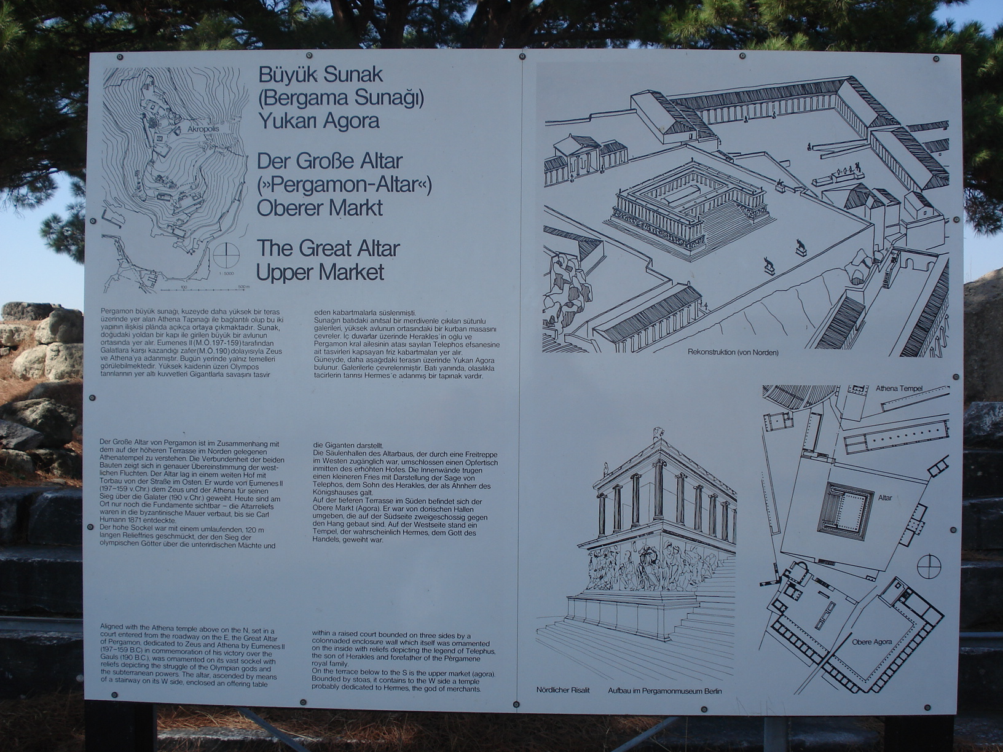

Slide 80


Slide 81


Slide 82


Slide 83


Slide 84
دپارتمان معماری ناربن
ارائه دهنده خدمات :
طراحی معماری
مدلینگ
پرزانته
رساله
مهندس کاویانی
09137299517

